Slide 1


Slide 2
Угорщина Будапешт
+ 1 номер
+ з 10.10.2017
по 15.10.2017
( 5 ночей )
+ 5 зірок
+ 2 дорослих,
1 дитина

Slide 3
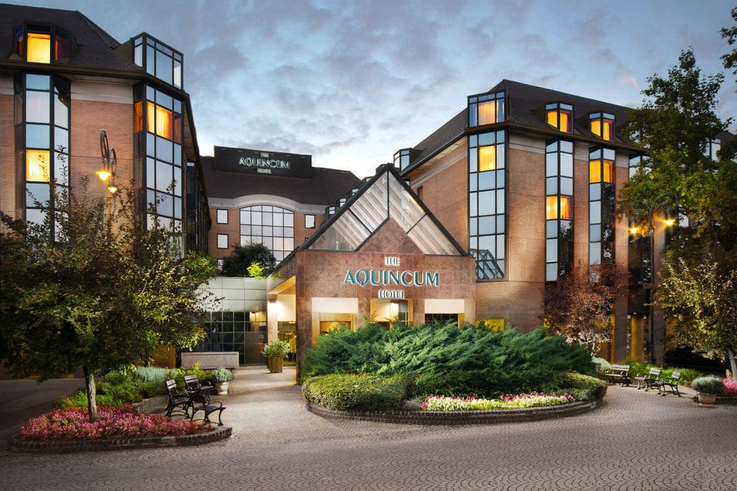
The Aquincum Hotel Budapest (5*)
Árpád fejedelem útja 94, Будапешт, 1036, Угорщина

Slide 4
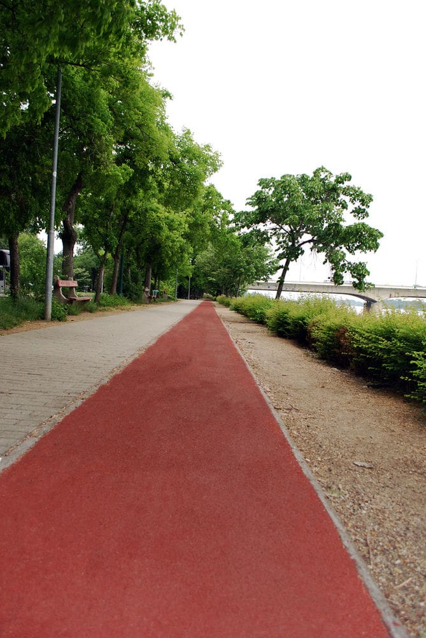
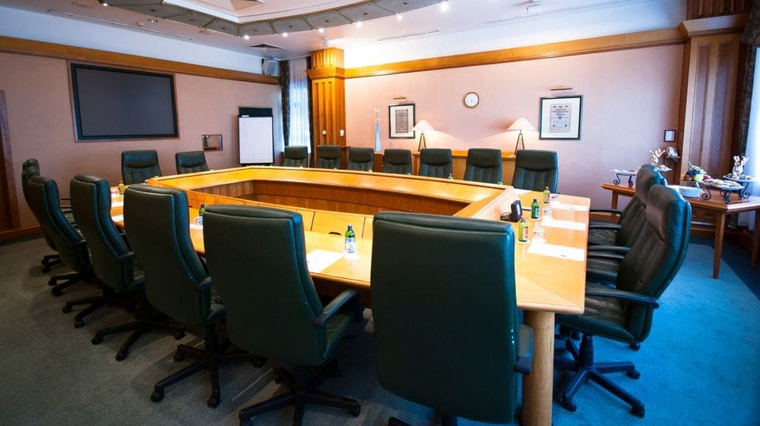
Готель включає:
Кількість номерів: 310 (4 поверхи)
24 м(кв) з краєвидом на парк
Ресторан та бар/лаундж-бар
Спа-центр з повним набором послуг
4 басейни в приміщенні
Фітнес-центр
Бізнес-центр
Трансфер із аеропорту та назад
Тераса
Цілодобова стійка реєстрації
Кондиціонери

Slide 5
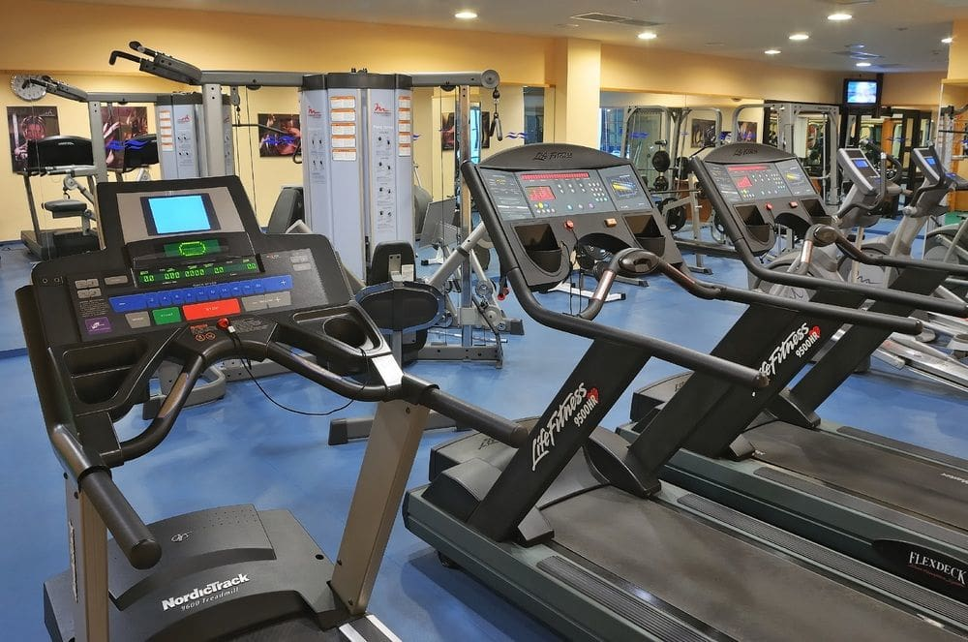
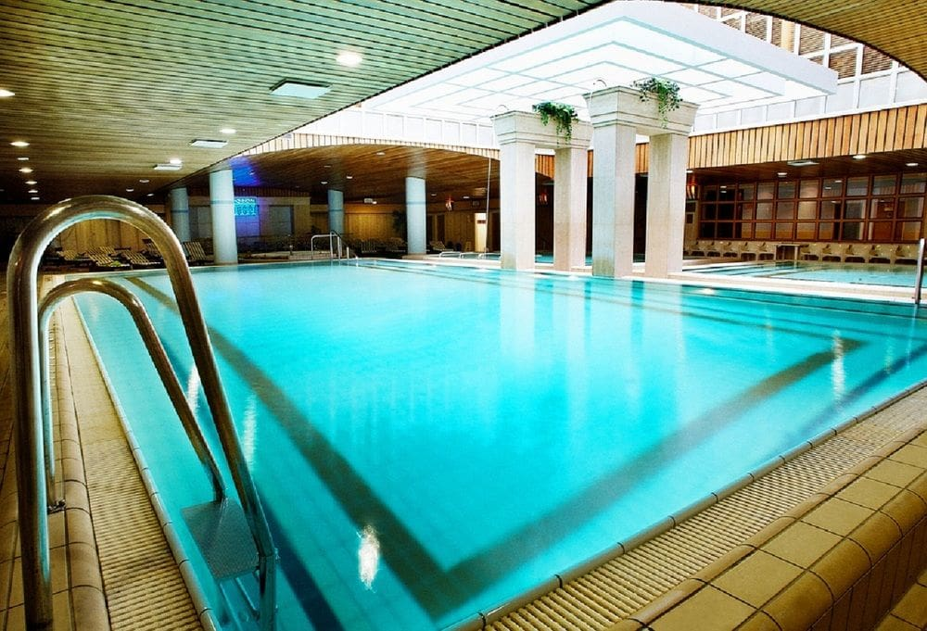

Slide 6
Приїзд/від’їзд:
Час реєстрації -- 14:00
Час виселення -- 11:00
За додаткову плату:
+ послуги паркування
+ послуги няні
+ сніданок «шведський стіл» щоденно
+ за перебування з домашніми улюбленцями
+ трансфер
+ басейн
Обов`язкові до оплати :
+ сніданок
+ басейн
Безкоштовно:
Wi-Fi
Банні халати
Фен
Засоби особистої гігієни
Сейф
Додаткова пропозиція: доступ до спа

Slide 7
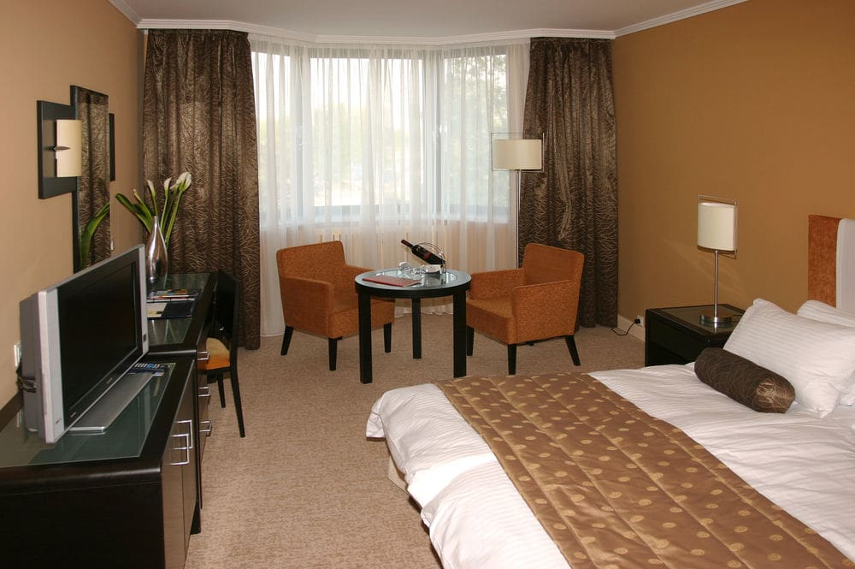
З покращеним обслуговуванням

Slide 8
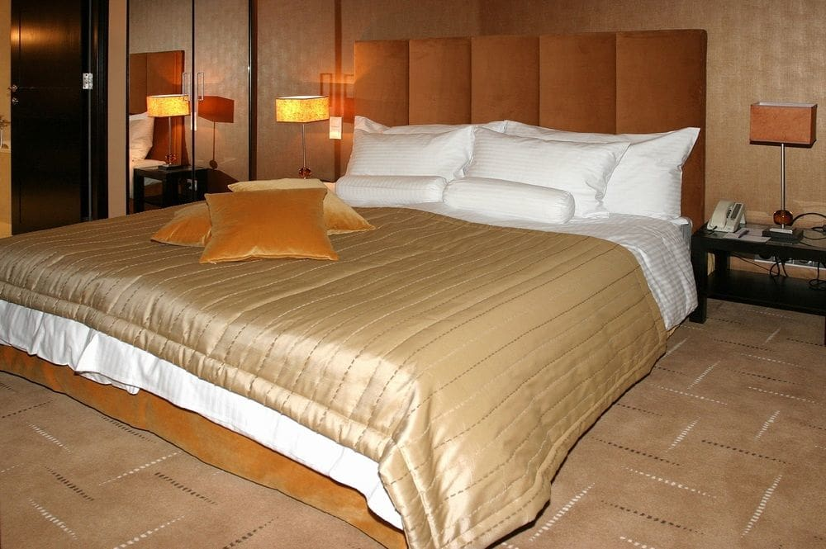
«Джуніор»

Slide 9
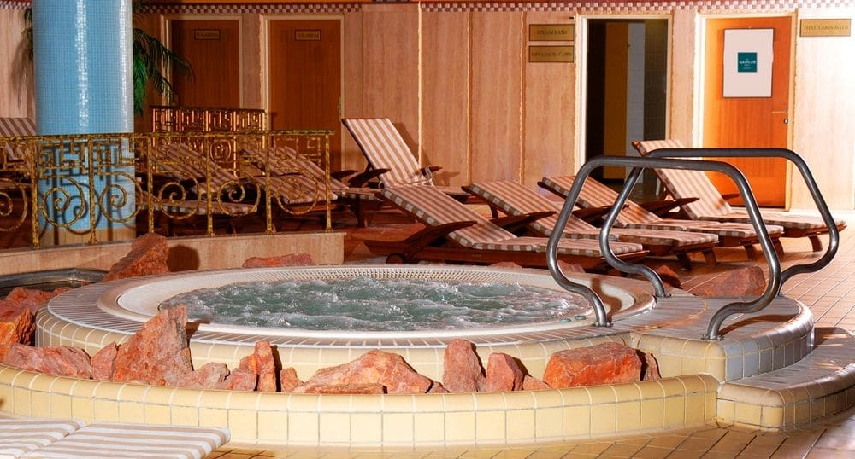
Забронювати зазделегідь лише до 05.10.2017
Заощадити 16%
При собі потрібно мати:
*** Обов'язкова готівкова або здійснена за допомогою кредитної картки застава
*** Обов'язково мати при собі офіційне посвідчення особи з фотокарткою
*** Мінімальний вік для реєстрації - 18
Дітям, які не досягли 14 -річного віку, заборонено відвідувати спа-центр без нагляду дорослих.
2 500 грн – 1 ніч

Slide 10
+ 2 номери
+ з 18.10.22017
по 23.10.2017
( 5 ночей )
+ 4 людини
( дві пари )
Камбоджа
Баттамбанг

Slide 11
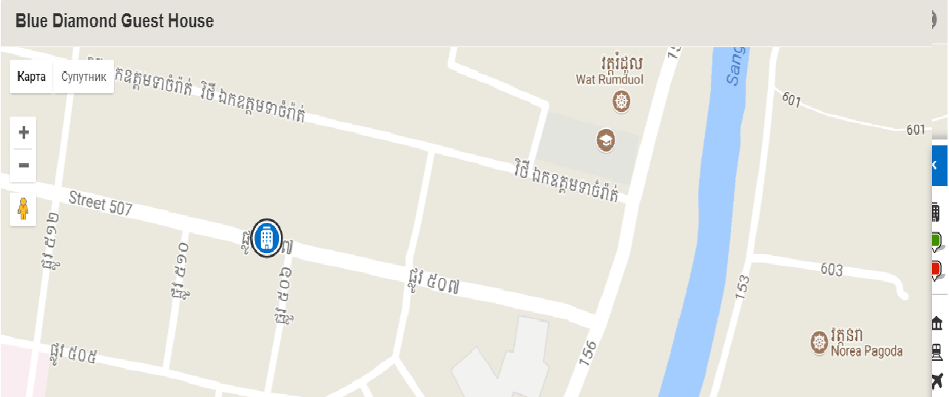
Blue Diamond Guest House (2*)
Street 507 #113, Phum Wat Rumdoul, Баттамбанг, 17200, Камбоджа

Slide 12
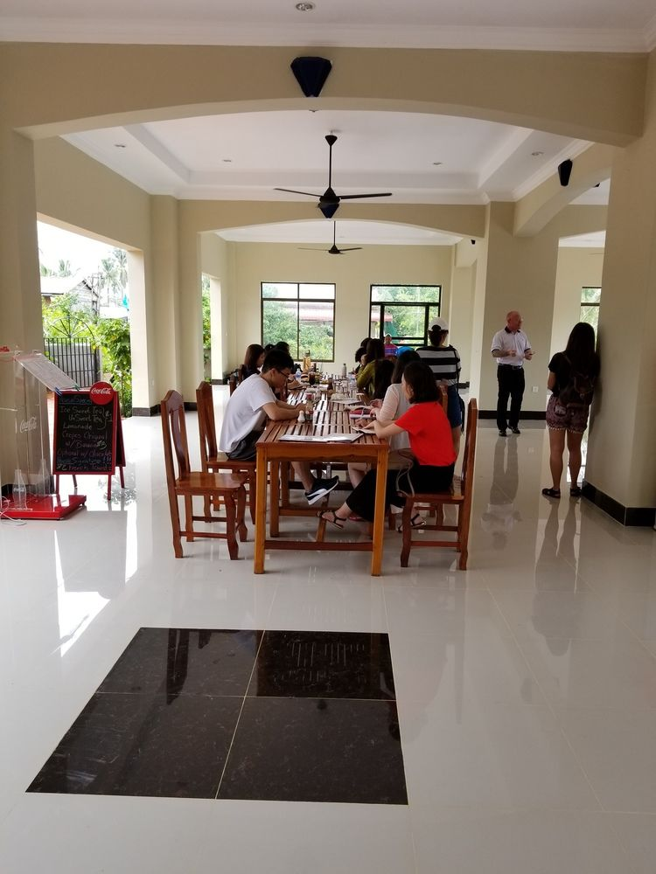
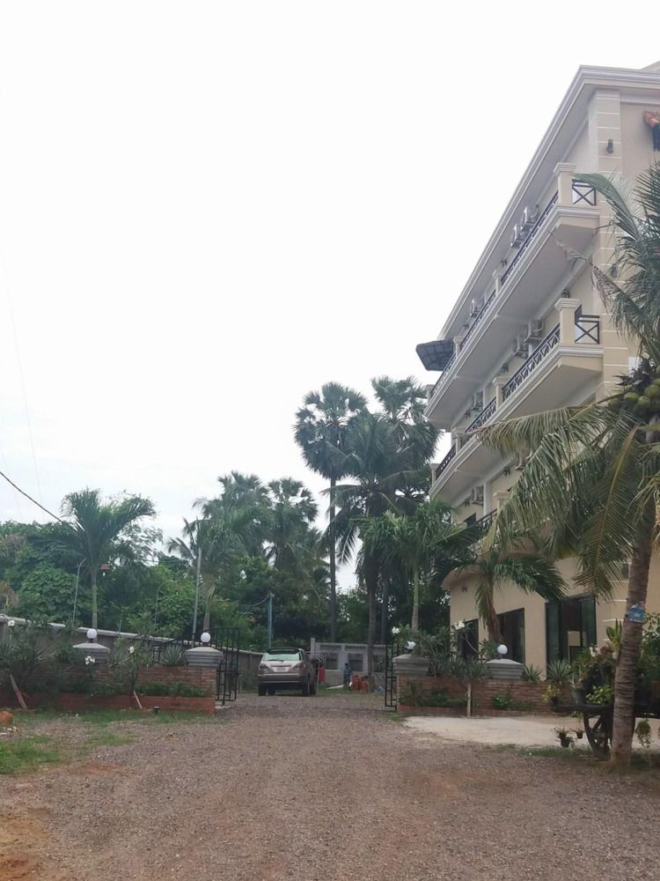
Готель включає:
Кількість номерів: 50
Цілодобова стійка реєстрації
Послуги хімчистки/пральні
Послуги консьєржа
Сховище для багажу
Допомога в підборі турів/квитків

Slide 13
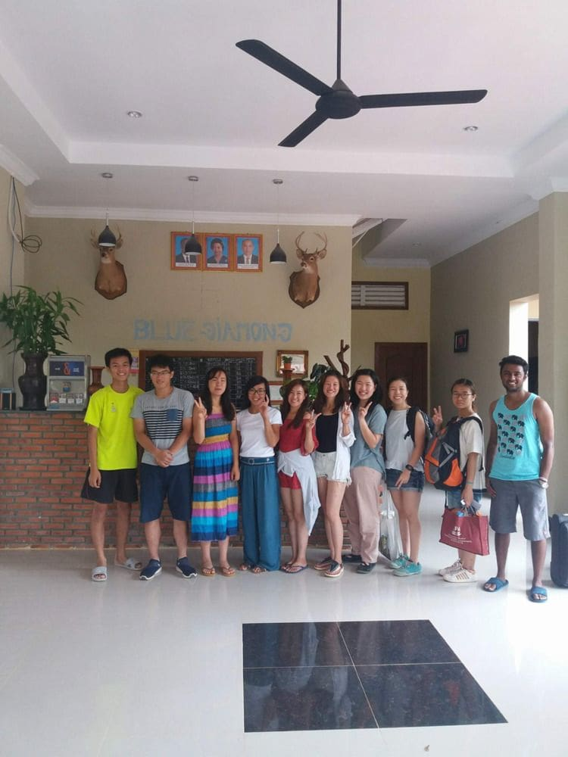
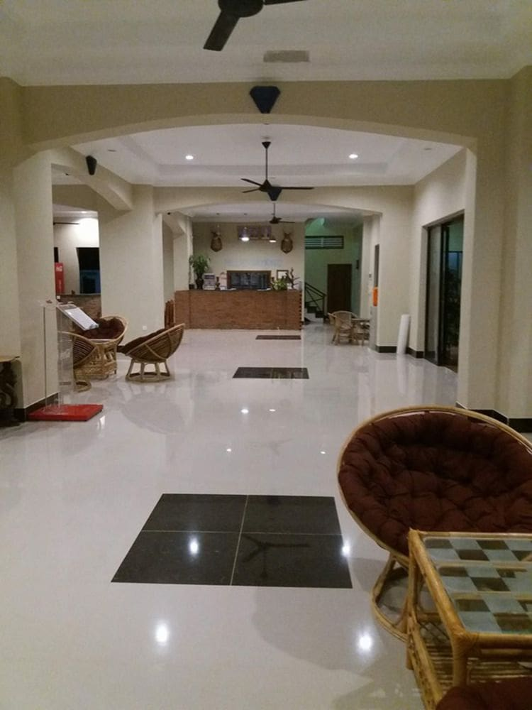

Slide 14
Приїзд/від’їзд:
Час реєстрації -- 14:00
Час виселення -- 12:00
За додаткову плату:
+ послуги няні
+ континентальний сніданок
+ за перебування з домашніми улюбленцями
+ трансфер
+ щоденне прибирання
Обов`язкові до оплати :
+ сніданок
Безкоштовно:
Wi-Fi
Засоби особистої гігієни
Безкоштовне самостійне паркування
Вода в пляшках
Вентилятор
Без додаткових пропозицій

Slide 15
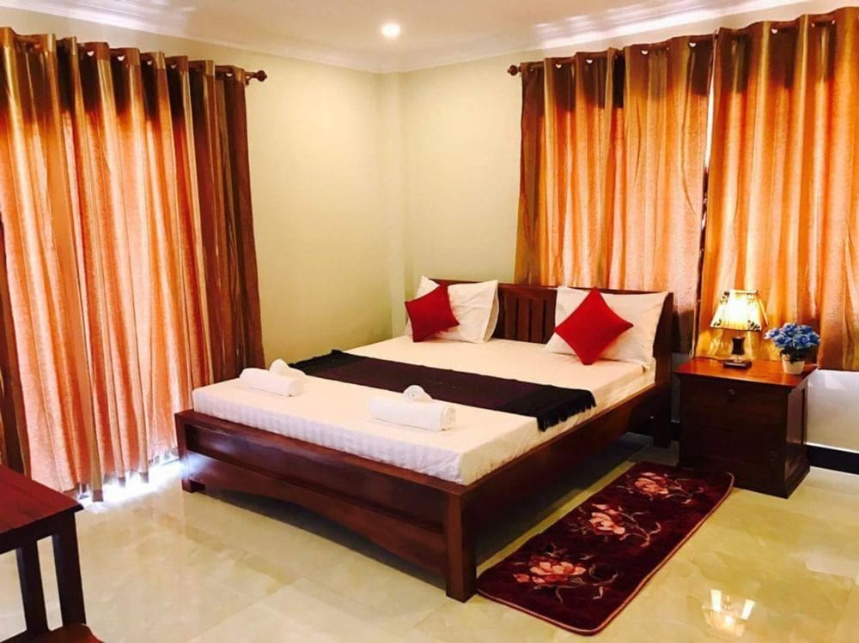
Стандартний двомісний номер ( двооспальне ліжко)
Балкон з краєвидом на місто

Slide 16
Забронювати зазделегідь лише до 10.10.2017
При собі потрібно мати:
*** Обов'язкова готівкова або здійснена за допомогою кредитної картки застава
*** Обов'язково мати при собі офіційне посвідчення особи з фотокарткою
*** Мінімальний вік для реєстрації - 18
4 700грн – 5 ночей

Slide 17
Дякую за увагу

